Slide 1
Supervised Learning
MSc. Steven Pacheco P.

Slide 2
Supervised Learning
Aprendizaje con un conjunto de datos etiquetado
Pares de entrada, salida conocidos
Los modelos son supervisados por los datos
Números, texto, imágenes, audio.

Slide 3
Notación

Slide 4
Feature
Es una propiedad o atributo medible de una entidad
La mayoría de casos son representadas de forma numérica para ser procesados por algoritmos
E.g: La altura de una casa, el peso de un individuo, etc.

Slide 5

Feature Vector
Un vector de D dimensiones donde cada dimensión representa a una característica de un objeto.
$$X_{i}=\{x^{1},x^{2}, …,x^{D}\}$$
E.g:
Numero de habitaciones | Metros | Cantidad de jardines
2 | 250 | 1

Slide 6

Label
Es la información que se desea predecir o clasificar.
Número, una clase, estructuras complejas.
$$y$$

Slide 7

Dataset
Colección de instancias de tamaño N ${\left\{X_{i}, y_{i}\right\} }_{i}^{N}$
Número de habitaciones | Metros | Cantidad de jardines | Valor (Y)
2 | 250 | 1 | 250000
3 | 350 | 2 | 350000

Slide 8
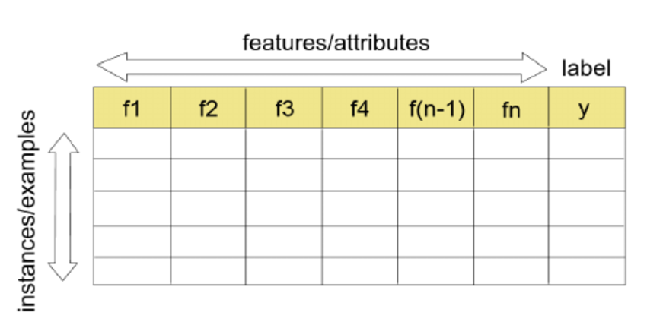

Slide 9
Algebra lineal

Slide 10
Vectores

